Slide 1

Datawarehouse (DWH)
2021
Dinesh Ramawadh
Kadir Kuru
Rianne Bechet

Slide 2
Programma
Leerdoelen
Toetsing
Opzet
Introductie

Slide 3
Leerdoelen DWH:
De student:
Ontwerpt een starschema op basis van gestelde eisen (C2)
Realiseert een starschema inclusief constraints(D3)
Realiseert de ETL-flow en stelt kwaliteitseisen aan de ETL-flow(D3)
Stelt beveiligingsmaatregelen op en implementeert deze in een datawarehouse-omgeving (C8)
Ontwikkelt toepassingen van BI (rapport/dashboard) (D3)

Slide 4
Toetsing
Groepsportfolio
Wekelijks werk je als groep het portfolio bij
Zie template groepsportfolio op Blackboard
In de weken 3, 4 & 5 dien je als groep de voortgang te presenteren. Ieder groepslid moet zijn of haar bijdrage toelichten. (knock out eis)
Inleveren portfolio: week 12

Slide 5
Opzet
Studenten nemen de stof vooraf door
Tijdens het eerste contactmoment van de week zal de docent ingaan op de stof van de week
Jullie zijn aan zet, gebruik de onderzoeksvaardigheden die je leert
Onderbouw keuzes
Docent is er om te begeleiden en aan te sturen
Neem de opdrachten en de bronnen goed door op Blackboard
Werk de opdrachten uit
Neem het beoordelingsformulier ook door en controleer zelf als groep als aan de eisen is voldaan
Maak een goede planning
Bij vragen: stel ze aan de docent
Doe de wekelijkse evaluatie(knock out eis)
In de weken 3,4 & 5 presenteer je aan de docent (knock out eis)

Slide 6
Introductie DWH
Analyse
Ontwerp op basis van analyse
Realisatie van het ontwerp
Ontwikkel van BI toepassingen (probleem uit analyse moet beantwoord zijn middels de toepassing)

Slide 7
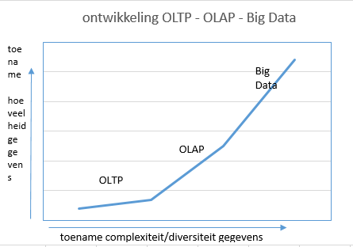
Introductie DWH - context

Slide 8
Business Intelligence
Technologie:
Verzamelen, verrijken, opslaan, analyseren van data om inzicht te verschaffen in het nemen van betere besluiten
Set van toepassingen:
Besluitvorming's ondersteunende systemen
Rapportages
OLAP
Statistische analyse, voorspellen & data mining
Ondersteuning in het analyseren van bedrijfsresultaten d.m.v het gebruik van inzichten verkregen uit data:
Wat is gebeurd (Descriptive)
Wat kan gebeuren (Predictive)
Wat kunnen we doen om 'iets' te laten gebeuren. (Prescriptive)

Slide 9
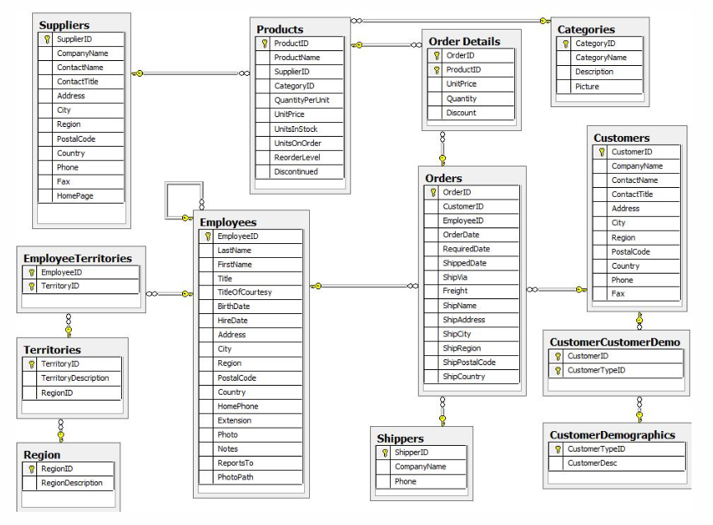
Introductie DWH – OLTP voorbeeld

Slide 10
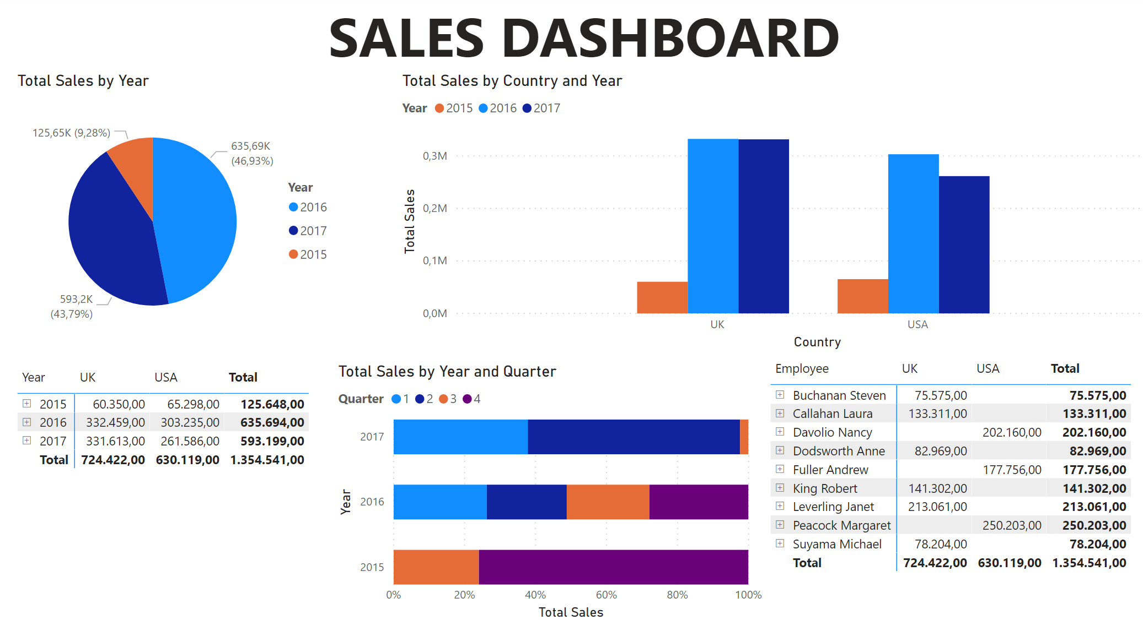
Introductie DWH - Dashboard

Slide 11
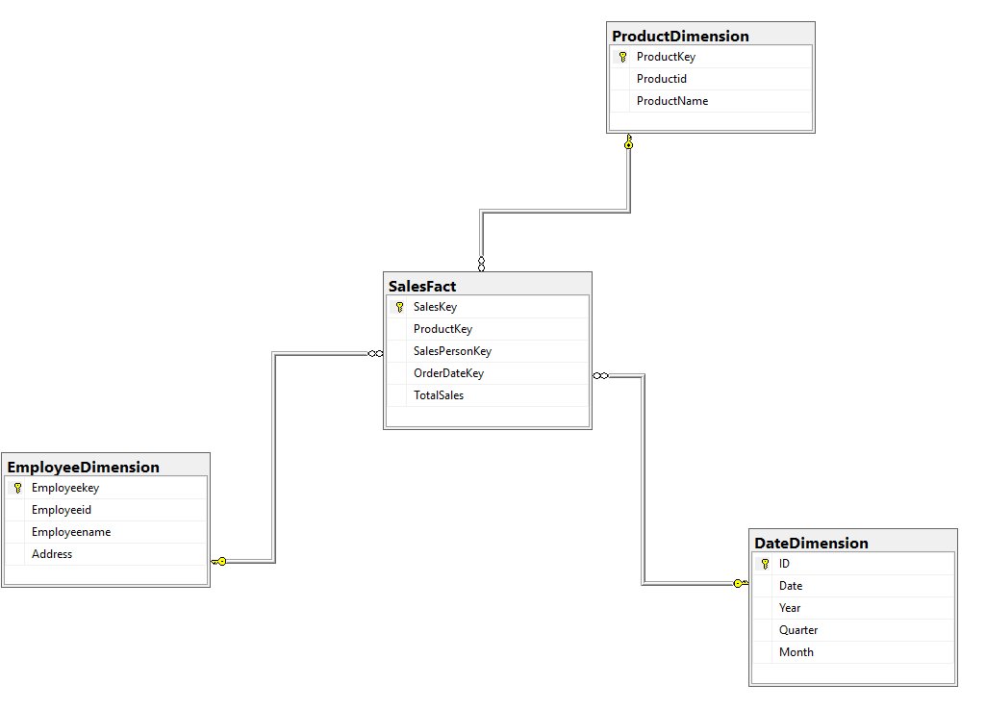
Introductie DWH - OLAP sterschema

Slide 12
BI Concepts Basic
HR
Reports
ETL
DATAWAREHOUSE
Dashboards
CRM
Analytics
Other sources
OLTP
OLAP

Slide 13
BI Concepts incl staging
HR
ETL
Reports
ETL
DATAWAREHOUSE
Staging
Dashboards
CRM
Analytics
Other sources
OLTP
OLAP

Slide 14
BI Concepts incl staging & datamart
Reports
HR
ETL
ETL
ETL
DM
DATAWARE
HOUSE
DM
Dashboards
Staging
CRM
DM
Other sources
DM
OLTP
(Bron laag)
DWH
laag

Slide 15
Beoordeling
Zie beoordelingsformulier Blackboard

Slide 16
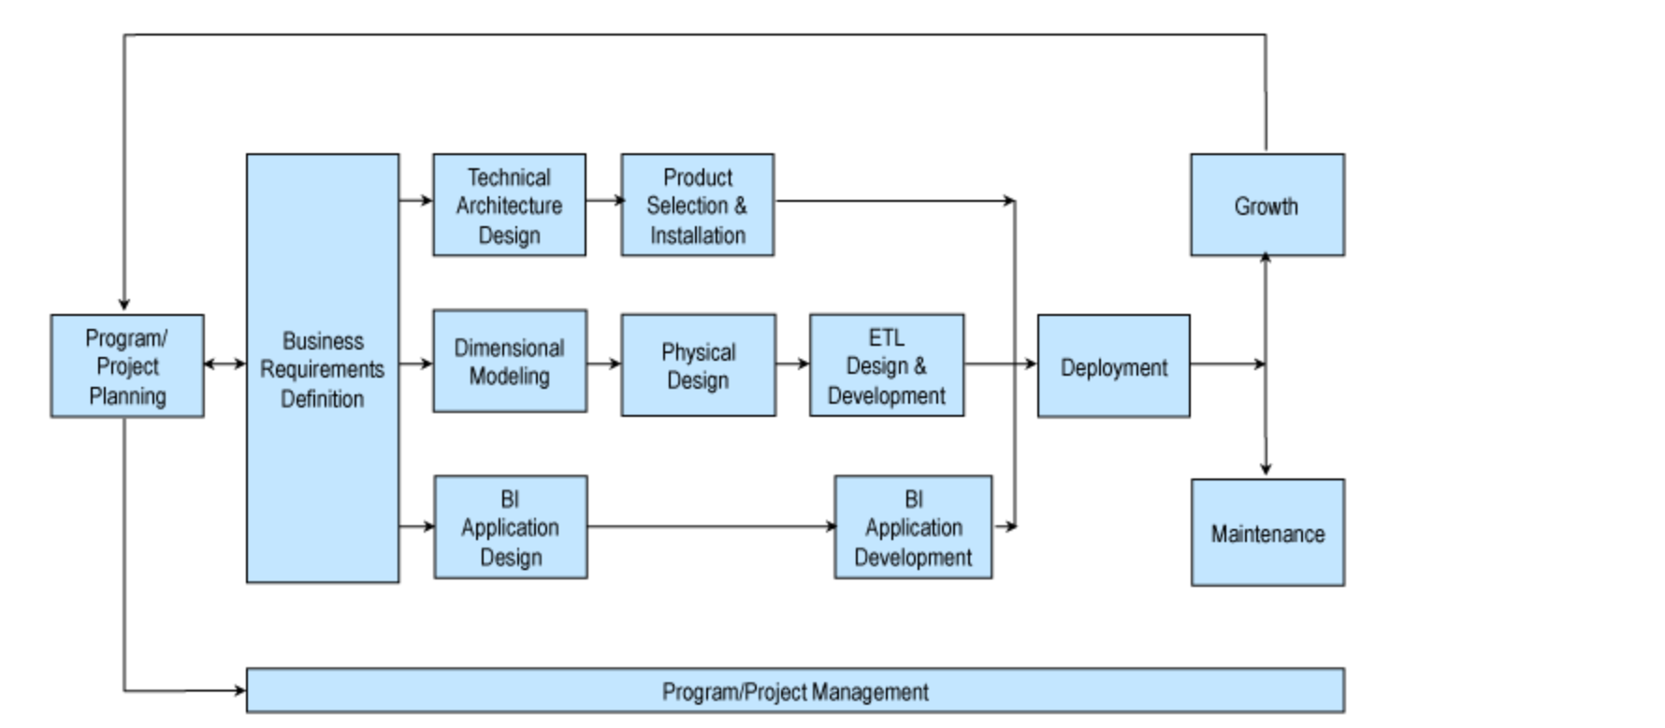
DWH project life cycle
https://www.kimballgroup.com/data-warehouse-business-intelligence-resources/kimball-techniques/dw-bi-lifecycle-method/

Slide 17
Opdrachten
Neem de casus door en visualiseer de gegevensbronnen (zie slide 9)
Neem de informatie door van week 1 en start met de opdrachten

